Slide 1

纯免费PPT即点即下载，无注册、无套路
http://gitppt.com
不信你试试（狗头）
[英]
罗伦·乔尔德 文/图

Slide 2
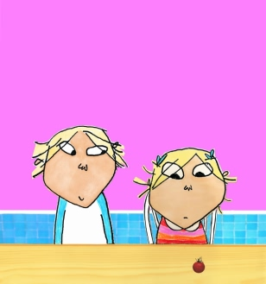
纯免费PPT即点即下载，无注册、无套路
http://gitppt.com
不信你试试（狗头）
我有个妹妹叫萝拉。
她是个有趣的小人儿。
有时候，我不得不看着她。
有时候，爸爸妈妈让我安排她吃饭。

Slide 3
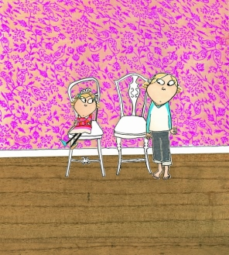
纯免费PPT即点即下载，无注册、无套路
http://gitppt.com
不信你试试（狗头）
这任务可真够困难的，
因为萝拉是个非常挑食的家伙。

Slide 4
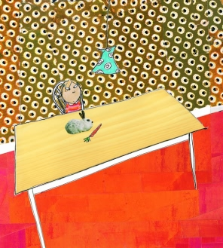
纯免费PPT即点即下载，无注册、无套路
http://gitppt.com
不信你试试（狗头）
萝拉当然不愿意吃胡萝卜。
她说胡萝卜是给小兔子吃的。

Slide 5
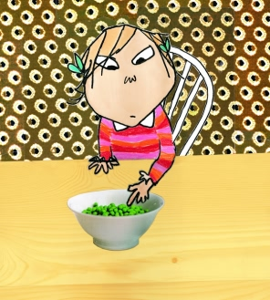
纯免费PPT即点即下载，无注册、无套路
http://gitppt.com
不信你试试（狗头）
我问她:“来点儿豌豆怎么样？”
萝拉说: “豌豆吃起来太小了， 而且颜色也太绿了。”

Slide 6
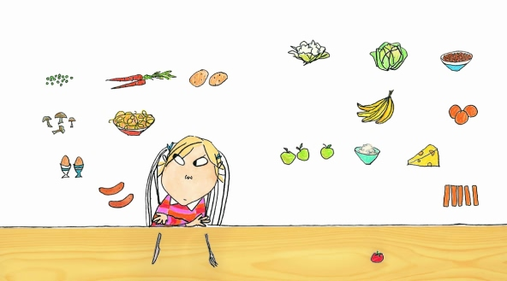
纯免费PPT即点即下载，无注册、无套路
http://gitppt.com
不信你试试（狗头）
有一天，我对她实行了一个很管用的好方法。
萝拉正坐在桌子旁等着吃饭。
她说:“我不吃豌豆、 胡萝卜、 土豆、 蘑菇、面条,
也不吃鸡蛋、不吃香肠。
我不吃花椰菜、 卷心菜、 烤豆,
也不吃香蕉、 不吃橘子。
我也不喜欢吃苹果、 米饭、 奶酪
还有炸鱼块。
并且，我绝对不吃番茄。”
（我妹妹讨厌番茄。）

Slide 7
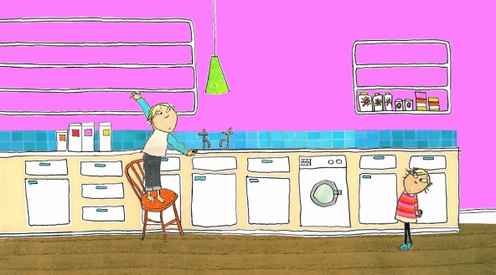
纯免费PPT即点即下载，无注册、无套路
http://gitppt.com
不信你试试（狗头）
我说：“你运气挺好的，因为你说的这些东西
我们都没有。我们不用吃豌豆 、胡萝卜、土豆、 蘑菇，
也不用吃面条、鸡蛋或者香肠。我们不会有花椰菜 、卷心菜、 烤豆、 香蕉和橘子。
我们也没有苹果、米饭、奶酪和炸鱼块，当然，更没有番茄。”

Slide 8
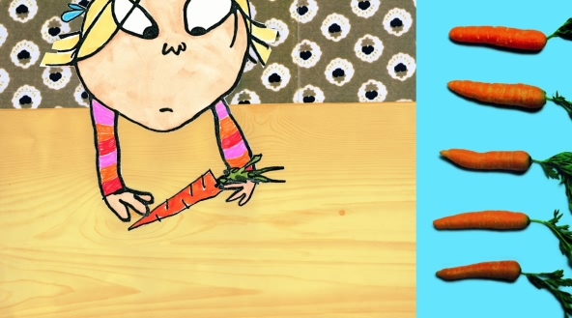
纯免费PPT即点即下载，无注册、无套路
http://gitppt.com
不信你试试（狗头）
萝拉看着桌子，说：“可是，为什么这里还有胡萝卜呢，查理哥哥？我永远不吃胡萝卜。”

Slide 9
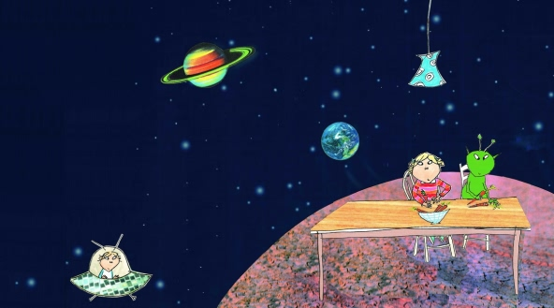
纯免费PPT即点即下载，无注册、无套路
http://gitppt.com
不信你试试（狗头）
我说：
“哦， 你认为它们是胡萝卜， 其实那不是胡萝卜。 它们是从木星上来的橘树枝。”
“可我看， 它们就像胡萝卜。” 萝拉说。
“但它们怎么可能是胡萝卜呢？” 我又说，
“胡萝卜是不会长在木星上的。”
“说得对呀，” 萝拉说，
“如果它们真的都是从木星上来的话， 我倒是想尝一尝。嗯， 挺好吃的。” 萝拉说着，又咬了一口。

Slide 10
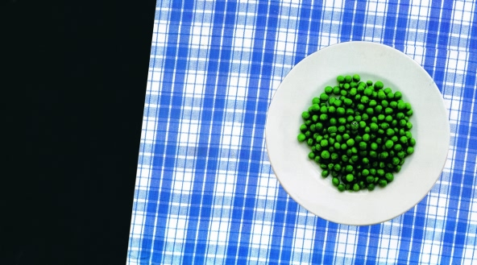
纯免费PPT即点即下载，无注册、无套路
http://gitppt.com
不信你试试（狗头）
接着，萝拉看见了盘子里的豌豆。
“我不吃豌豆。” 萝拉说。
我解释说： “这些当然不是豌豆， 它们是从绿色王国来的绿色圆球，
它们是用绿色的东西做成， 然后从天上掉下来的。”
“可是我不喜欢吃绿颜色的东西。”萝拉说。

Slide 11
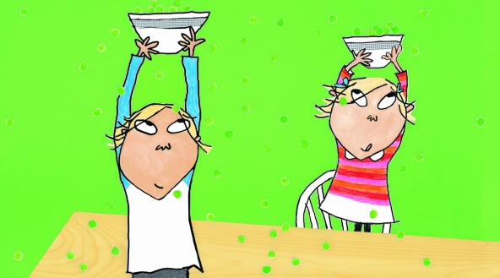
纯免费PPT即点即下载，无注册、无套路
http://gitppt.com
不信你试试（狗头）
“哦，太棒了！” 我说，
“我愿意把你的那一份也吃了，
这种绿色小圆球是非常少见的。”
“那好吧，也许我可以只吃上一颗或者两颗豌豆。”萝拉说， “哦，吃起来还挺好的。”

Slide 12
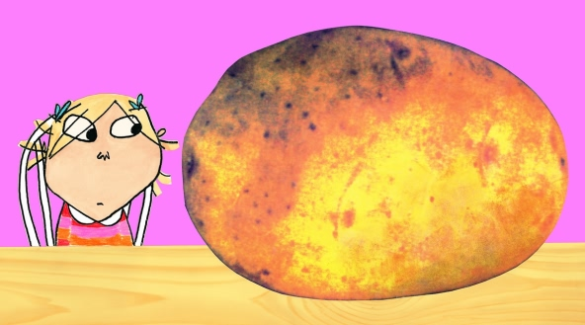
还是8点，
就是到了9点，
我还很清醒呢。
我一点儿都不累。
不管是10点、
11点，
还有12点。 ”
纯免费PPT即点即下载，无注册、无套路
http://gitppt.com
不信你试试（狗头）
“可是，你肯定也该有点儿犯困了，萝拉！”我说。
“我一点儿也不困，
不管是6点、7点，”
接着， 萝拉发现了土豆:
“我不想吃土豆，
也不想吃土豆泥，
连尝都不想尝。

Slide 13

纯免费PPT即点即下载，无注册、无套路
http://gitppt.com
不信你试试（狗头）
PPT模板下载：www.1ppt.com/moban/ 行业PPT模板：www.1ppt.com/hangye/
节日PPT模板：www.1ppt.com/jieri/ PPT素材下载：www.1ppt.com/sucai/
PPT背景图片：www.1ppt.com/beijing/ PPT图表下载：www.1ppt.com/tubiao/
优秀PPT下载：www.1ppt.com/xiazai/ PPT教程： www.1ppt.com/powerpoint/
Word教程： www.1ppt.com/word/ Excel教程：www.1ppt.com/excel/
资料下载：www.1ppt.com/ziliao/ PPT课件下载：www.1ppt.com/kejian/
范文下载：www.1ppt.com/fanwen/ 试卷下载：www.1ppt.com/shiti/
教案下载：www.1ppt.com/jiaoan/
“哦,
这不是 土豆泥。 人们都以为它们是土豆泥，其实不是。它是从富士山的山尖上飘下来的云朵。”
“哦，如果是那样的话，给我来一份大的，我喜欢吃云朵。”

Slide 14
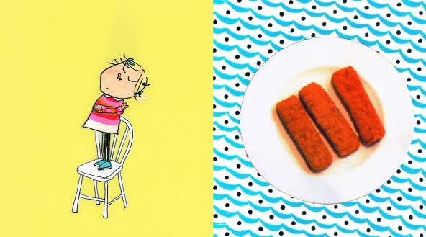
纯免费PPT即点即下载，无注册、无套路
http://gitppt.com
不信你试试（狗头）
“查理哥哥，”
萝拉说，
“这些看上去像炸鱼块，
我绝对
不吃炸鱼块。”

Slide 15
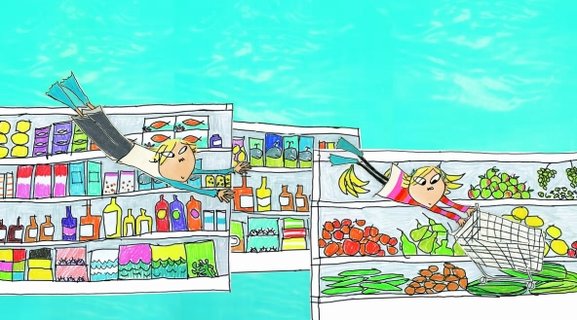
纯免费PPT即点即下载，无注册、无套路
http://gitppt.com
不信你试试（狗头）
“我知道它们是什么，它们肯定不是炸鱼块。
它们是海底超市里的美人鱼们时常吃的小食品。”
“想起来了，我和妈妈去过那个超市。
没错，我知道这东西，我想我以前还吃过呢。”
萝拉一边说，一边狼吞虎咽地吃，
“再来点儿，还有吗？”

Slide 16
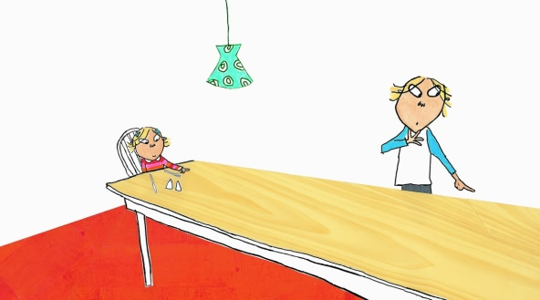
纯免费PPT即点即下载，无注册、无套路
http://gitppt.com
不信你试试（狗头）
过了一会儿，萝拉说：
“查理哥哥，
再给我一个吃的东西，
好吗？”
我说：“什么东西呢？”

Slide 17
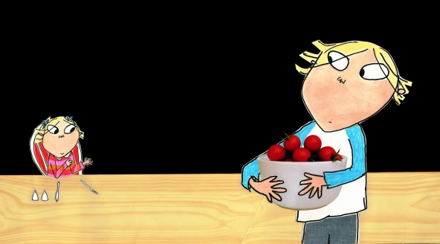
纯免费PPT即点即下载，无注册、无套路
http://gitppt.com
不信你试试（狗头）
萝拉说：“查理哥哥，就是那个东西。”
我几乎不能相信自己的眼睛，猜猜萝拉会指着什么呢？她正指着番茄！
我问：“真的吗？你真的要吃个番茄？”

Slide 18
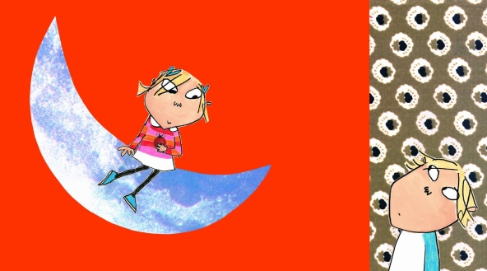
纯免费PPT即点即下载，无注册、无套路
http://gitppt.com
不信你试试（狗头）
萝拉说：“当然要吃了，我最喜欢喷水月光。”

Slide 19
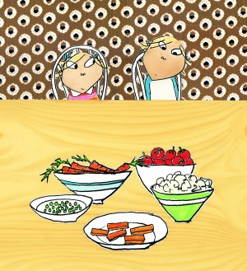
纯免费PPT即点即下载，无注册、无套路
http://gitppt.com
不信你试试（狗头）
“你不会认为它们是番茄吧，查理哥哥？” 萝拉问我。

